Slide 1
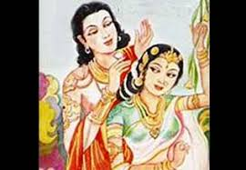
fypj;njhif
fw;wwpe;jhu; Vj;Jk; fyp
mfg;ghly; Ehy;fs; Ie;jDs; gpw;gl;l fhyk;
jpiz ghly;fs; ghiy 35 FwpQ;rp 29 kUjk; 35 Ky;iy 17 nea;jy; 33 flTs;tho;j;J 1 150 fypg;gh

Slide 2
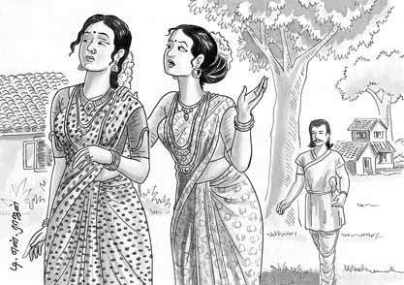

FwpQ;rpf;fyp (15)
ghly; vz; 51 $w;W: jiytpf;$w;W
Jiw: Gfh mf;fhiy Gf;nfjpu;g;gl;Lopg; gfh m tpUe;jpd; gFjpf;fz; jiytp Njhopf;Ff; $wpaJ.

Slide 3
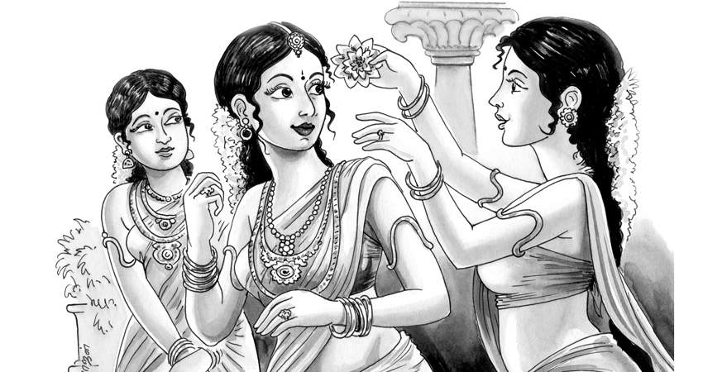
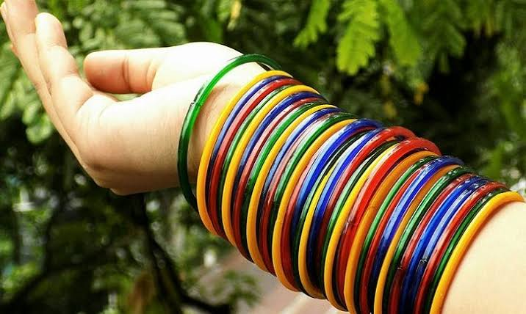
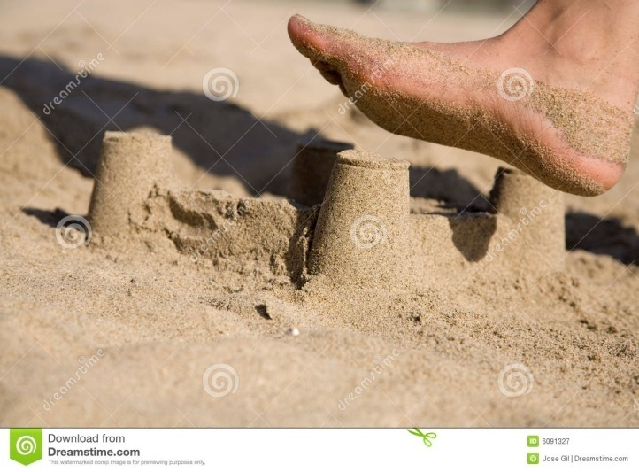
eiff;$l;lk; nra;jhd; fs;td; kfd;
சுடர்த்தொடீஇ! கேளாய்! தெருவில் நாம் ஆடும்
மணற் சிற்றில் காலின் சிதையா அடைச்சிய
கோதை பரிந்து, வரி பந்து கொண்டு ஓடி
நோ தக்க செய்யும் சிறு பட்டி மேல் ஓர் நாள்
அன்னையும் யானும் இருந்தேமா, ‘இல்லிரே!

Slide 4
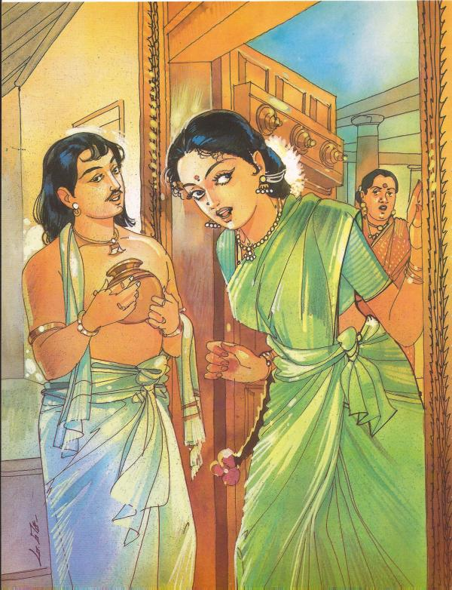
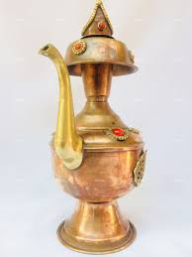
  உண்ணு நீர் வேட்டேன்' என வந்தாற்கு, அன்னை,
  அடர் பொற் சிரகத்தால் வாக்கி, சுடரிழாய்!
  உண்ணு நீர் ஊட்டி வா’ என்றாள்: என, யானும்
  தன்னை அறியாது சென்றேன்; மற்று என்னை
  வளை முன்கை பற்றி நலிய, தெருமந்திட்டு

Slide 5
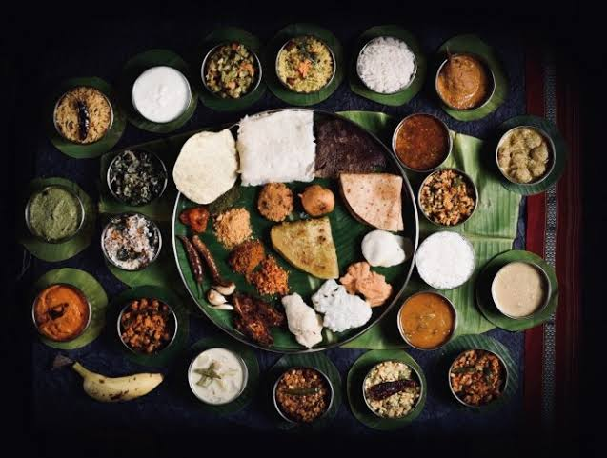
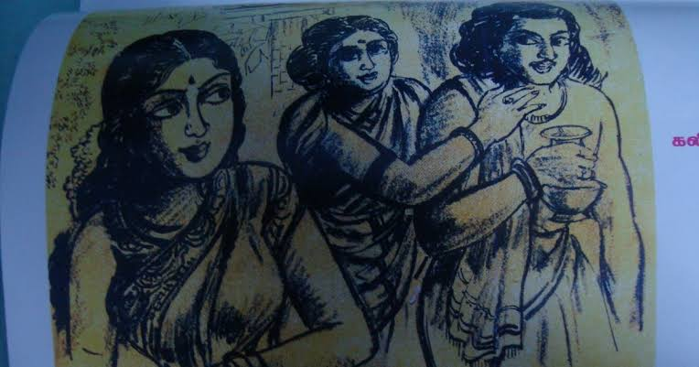
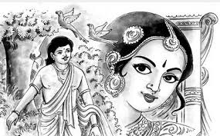
அன்னாய்! இவனொருவன் செய்தது காண்’ என்றேனா
அன்னை அலறிப் படர்தர தன்னை யான்
உண்ணு நீர் விக்கினான்’ என்றேனா அன்னையும்
தன்னைப் புறம்பு அழித்து நீவ மற்று என்னைக்
கடைக்கண்ணால் கொல்வான் போல் நோக்கி
நகைக் கூட்டம்
செய்தான் அக் கள்வன் மகன் 15

